Slide 1
স্বাগতম

Slide 2
শিক্ষক পরিচিতি
জেসমিন আরা ফেরদৌসি
সহকারি শিক্ষক
পাঠান হাট মহিলা দাখিল মাদরাসা
রাজারহাট, কুড়িগ্রাম

Slide 3
পাঠ পরিচিতি
শ্রেণি-ষষ্ঠ
বিষয়- বিজ্ঞান
অধ্যায-চতুর্থ

Slide 4
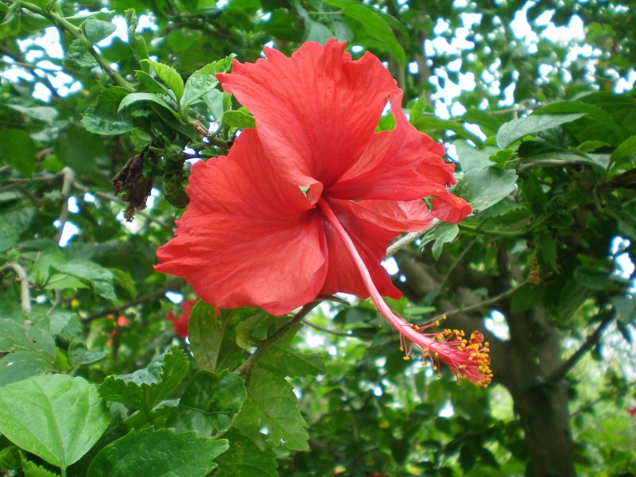
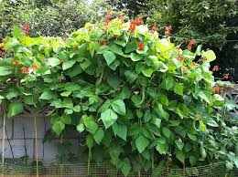
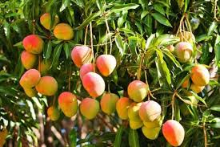
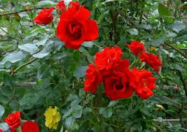
বলতো একটি আদর্শ সপুষ্পক উদ্ভিদের কয়টি অংশ--------
পাঁচটি অংশ যেমন-মূল,কাণ্ড,পাতা,ফুল ও ফল ।

Slide 5
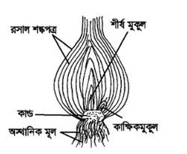
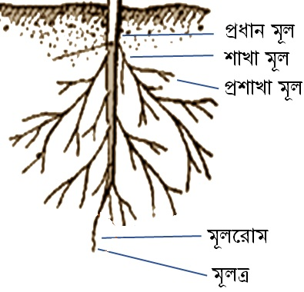
চিএ গুলো লক্ষ্য কর এবং বল এগুলো কী ?
এগুলো উদ্ভিদের মূল

Slide 6
পাঠ শিরোনাম
পাঠ শিরোনাম
মূলের প্রকারভেদ ও কাজ

Slide 7
শিখনফল
এই পাঠ শেষে শিক্ষার্থীরা----
মুলের সংজ্ঞা বলতে পারবে
মূলের প্রকারভেদ বলতে পারবে ।
বিভিন্ন প্রকার মূলের চিএ আঁকতে পারবে ।
মূলের কাজ উল্লেখ করতে পারবে ।

Slide 8
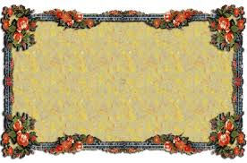
মূলের সংজ্ঞাঃ উদ্ভিদের পর্ব,পর্বমধ্য ও অগ্রমুকুলবিহীন অংশকে মূল বলে ।
উৎপত্তি ও অবস্থান অনুযায়ী মূলকে প্রধানত দুই ভাগে ভাগ করা যায় । যথা- ১) স্থানিক মূল ২) অস্থানিক মূল

Slide 9
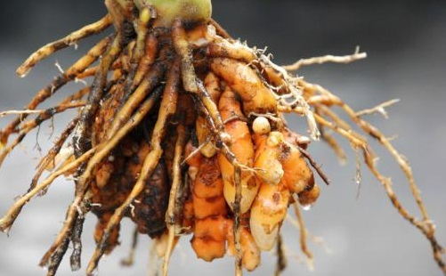
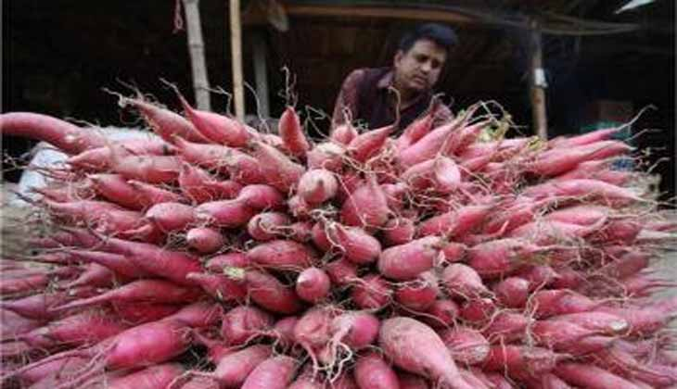
১) স্থানিক মূলঃ এ ক্ষেত্রেভ্রুণমূল বৃদ্বি পেয়ে সরাসরি মাটির ভিতর প্রবেশ করে শাখা-প্রশাখা বিস্তার করে । স্থানিক মূলে প্রধান মূল থাকে । যথা-মুলা,আম,জাম,মরিচ,সরিষা ইত্যাদি ।

Slide 10
একক কাজঃ
স্থানিক মূলের দুটি বৈশিষ্ট্য লিখ ।

Slide 11
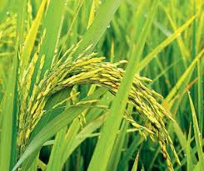
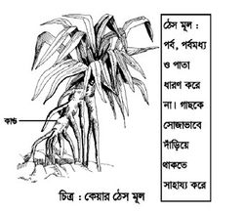
২) অস্থানিক মূলঃ এসব মূল ভ্রূণমূল থেকে উৎপন্ন না হয়ে কাণ্ড ও পাতা থেকে উৎপন্ন হয় ।

Slide 12
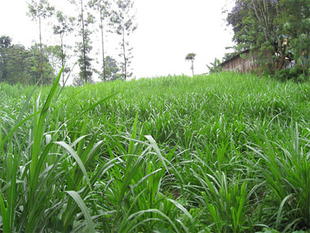
অস্থানিক মূল দুই ধরনের । যথাঃক) গুচ্ছ মূল খ)অগুচ্ছ মূল ।
ক) গুচ্ছ মূলঃকাণ্ডের নিচের দিকে এক গুচ্ছ সরু মূল সৃষ্টি হয় । যেমন- ধান,ঘাস বাঁশ ইত্যাদি ।

Slide 13
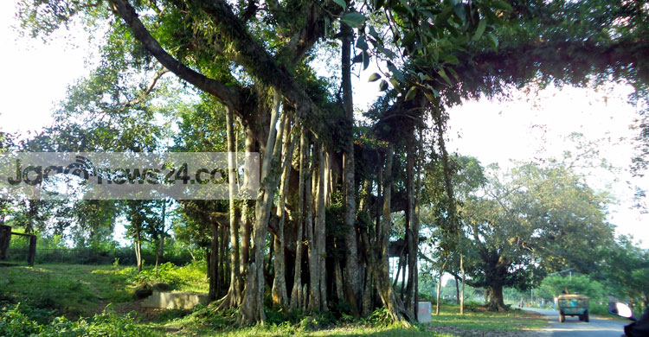
খ) অগুচ্ছ মূলঃ এসব মূল একত্রে গাদাগাদি করে গুচ্ছকারে জন্মায় না বরংপরস্পর থেকে আলাদা থাকে । যেমন- কেয়া গাছের ঠেসমূল,বটের ঝুরিমূল ইত্যাদি ।

Slide 14
❖
মূলের কাজ
মূল উদ্ভিদকে মাটির সাথে আটকে রাখে ফলে ঝড় বাতাসে সহজে হেলে পড়ে না ।
মূল মাটি থেকে পানি ও খনিজ পদার্থ শোষণ করে ।
মূলে মূলরোম অঞ্চল বলে একটি অংশ থাকে ।এখানে অসংখ্য সূক্ষ্ণ সূক্ষ্ণ রোম উৎপন্ন হয় যার মাধ্যমে উদ্ভিদ পানি ও খনিজ পদার্থ সংগ্রহ করে ।

Slide 15
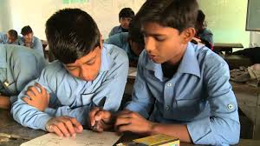
জোড়ায় কাজঃ
গুচ্ছ ও অগুচ্ছ মূলের দুটি করে বৈশিষ্ট্য লিখ ।

Slide 16
মূল্যায়নঃ
মূল কী ?
গুচ্ছ মূলের একটি উদাহরণ দাও ।
মূলের কাজ কী ?

Slide 17
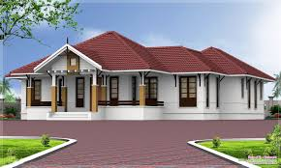
বাড়ির কাজ
মূলসহ একটি সরিষা চারা ও একটি ধানের চারা সংগ্রহ করে, এদের মধ্যে কী কী পার্থক্য আছে তার তালিকা তৈরি করে আনবে ।

Slide 18
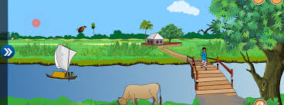
ধন্যবাদ
ধন্যবাদ

